Slide 2
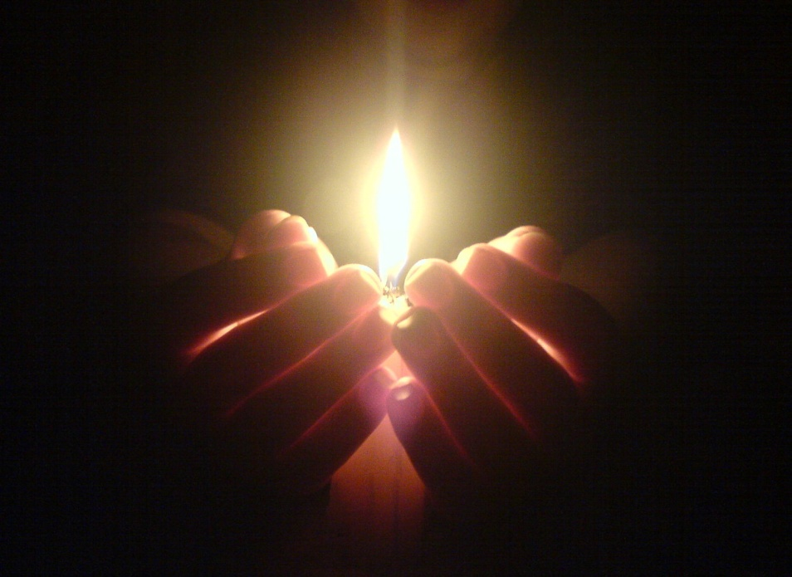
Испокон веку на Руси все хорошее, доброе, красивое называли ЛАДНЫМ.
ЛАД – ПОРЯДОК - СОГЛАСИЕ

Slide 3
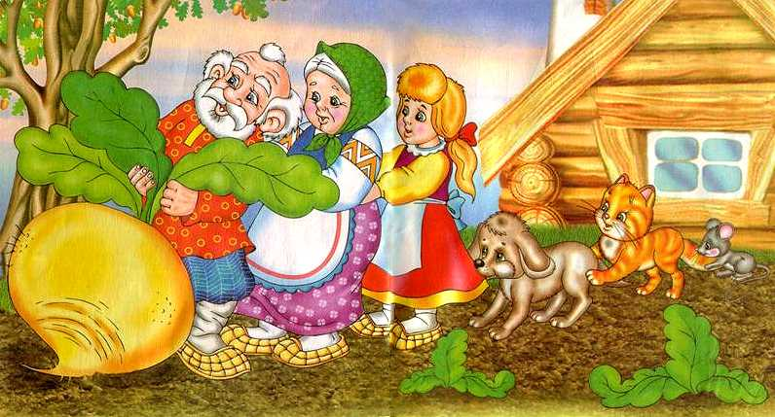

Slide 4
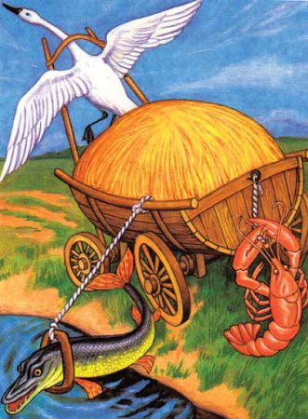

Slide 5
Согласие творит красоту духовную.
Согласие – спасение семьи.
Согласие необходимо в труде.

Slide 6
СОГЛАСИЕ В ЧЕЛОВЕКЕ
УМ
СЕРДЦЕ
ДУША
ЛАД
ТВОРИТ ДОБРО

Slide 7
«Как согласие красоту творит и добрую надежду рождает?»

Slide 8
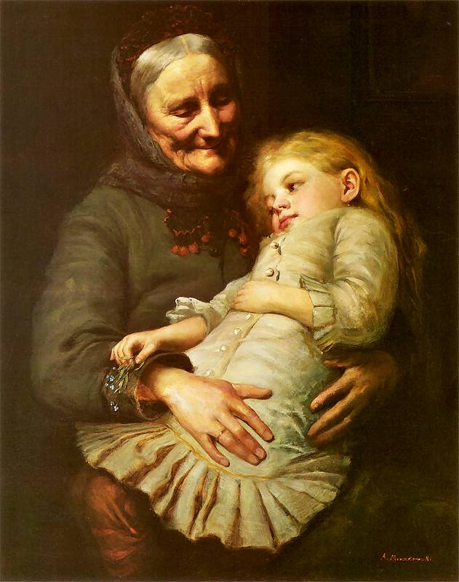

Slide 9
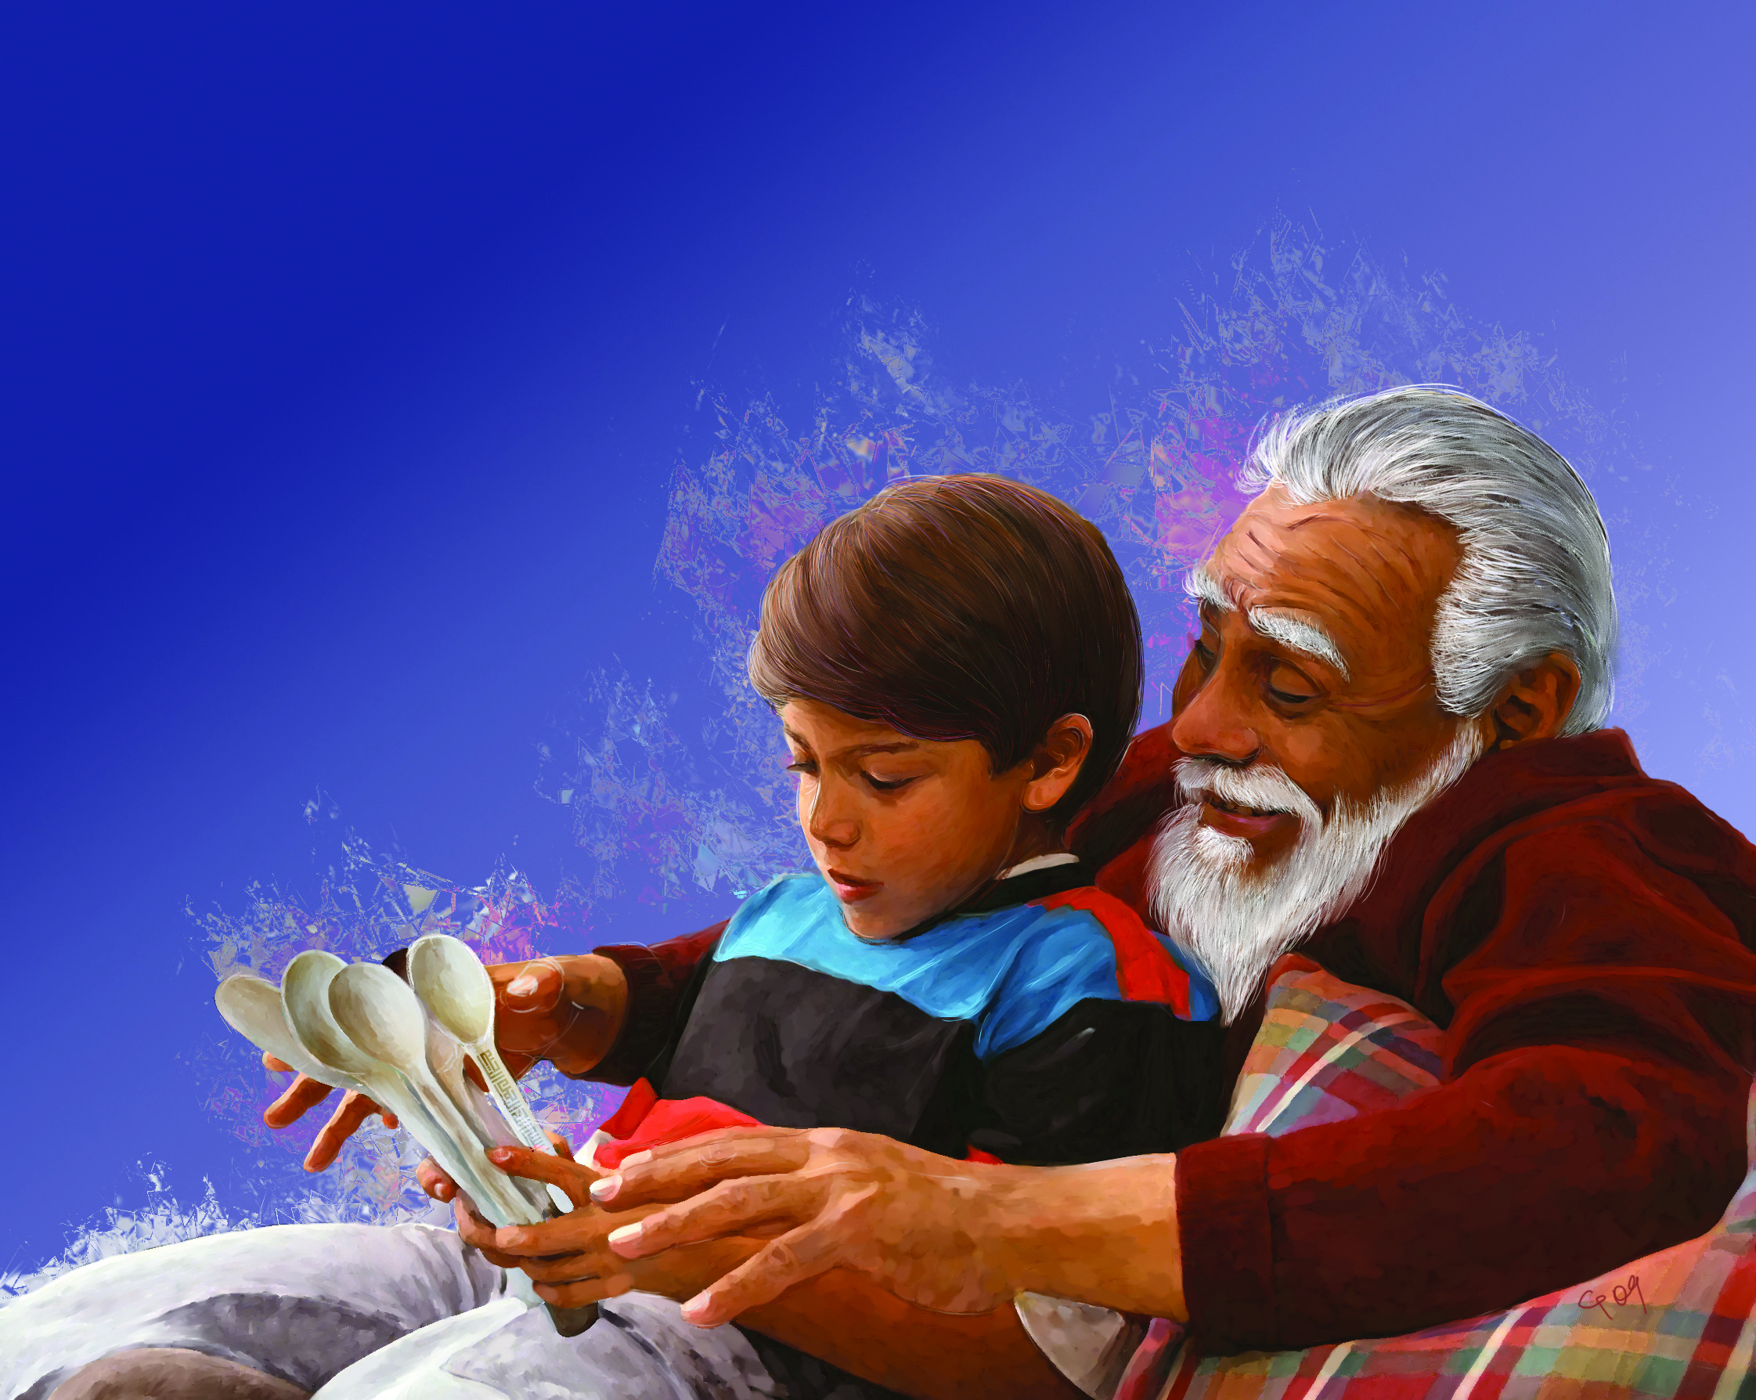

Slide 11
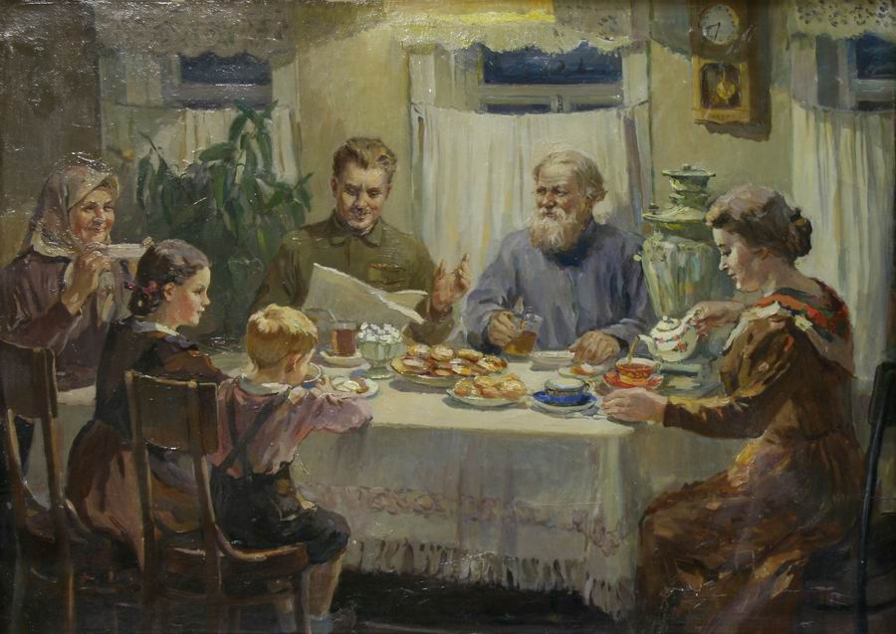

Slide 12
1. Обтесать бревна.
2. Изготовить сруб.
3. Сделать фундамент.
4. Поставить сруб на фундамент.
5. Поставить крышу.
6. Прорубить окна и двери.
7. Сделать пол и потолок.
8. Сложить печь.

Slide 13
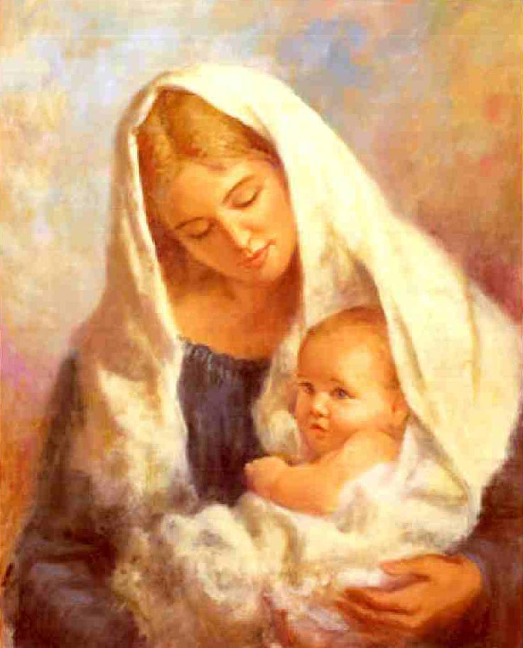
Ум в ладу с сердцем, а душа - с Богом.

